Slide 1
ОШИБКИ ПРИ ЗАПОЛНЕНИИ ФОРМ В ПО ПОСАД
Презентацию подготовила – экономист отдела мониторинга ГБУ РО «МИАЦ»
Рубаева Людмила Юрьевна
тел.2017173

Slide 2
Уважаемые коллеги! Анализ введенной информации показал, что при вводе данных допускается много ошибок. Не уделяется внимание качеству оформления, не учитывается заполнение всех полей, разделов, что может привести к ошибкам, потере данных или искажению информации.

Slide 3
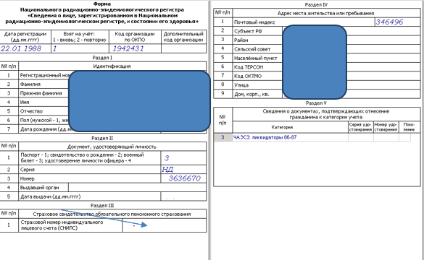
Ошибки заполнения раздела III формы СЗЛ
Не заполнен раздел III- Страховое свидетельство обязательного пенсионного страхования или внесен ошибочный СНИЛС.

Slide 4
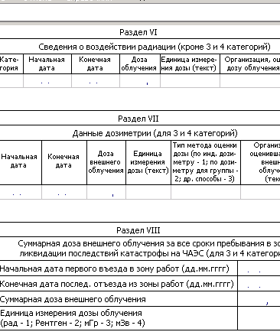
Ошибки заполнения раздела VI-VIII формы СЗЛ
Не заполнен раздел VI –VIII –
« Данные дозиметрии», не указана единица измерения дозы облучения, так же не представлены копии официальных дозиметрических документов, на основании которых в форму СЗЛ внесена информация о дозе и периоде облучения.

Slide 5
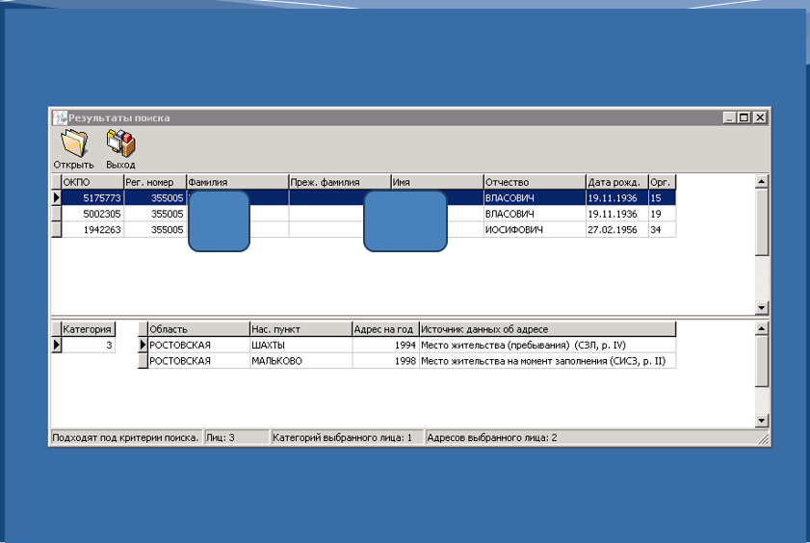
Каждому регистрируемому лицу должен быть присвоен один регистрационный номер. Регистрационные номера разных лиц не должны совпадать. Регистрационный номер каждого обследуемого является уникальным во всей системе НРЭР. В случае снятия зарегистрированного лица с учета уникальный номер сохраняется в архиве банка данных НРЭР и больше для других обследуемых никогда не используется. При проведенной проверке обнаружены лица зарегистрированные под одним и тем же номером.

Slide 6
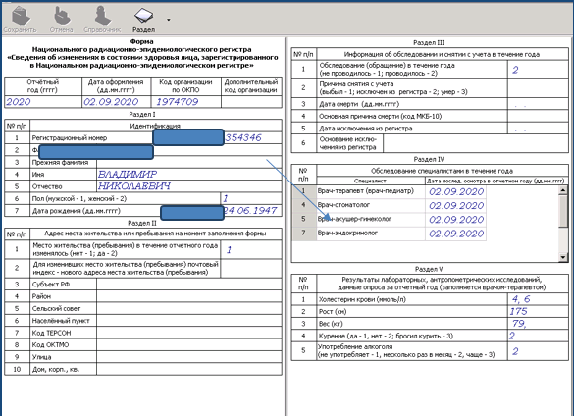
Ошибки заполнения формы СИСЗ:
1. Р. IV: Год осмотра не равен отчётному;
2. В строке «ДИАГНОЗ» необходимо вносить полный текст;
3. Р. IV: Мужчина осмотрен гинекологом.

Slide 7
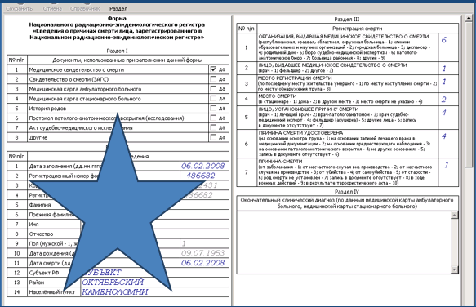
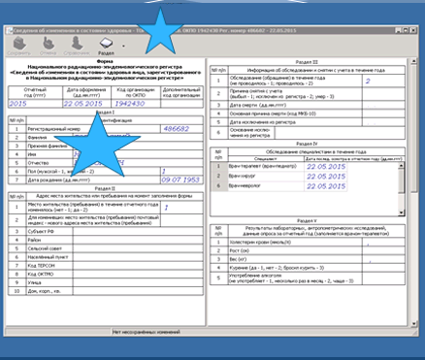
Присутствуют ошибки заполнения формы СИСЗ: у умерших лиц заполнены профосмотры - например: гражданин Т. умер в 2008 году, дата последнего профосмотра в 2015 году.

Slide 8
Ошибки заполнения формы СОЗ:
1. Не внесены в базу данных сведения по форме СОЗ;
2. Повторное заполнение форм "Сведения об онкологическом заболевании" (СОЗ) на одни и те же случаи злокачественных новообразований (ЗНО) у тех же самых зарегистрированных в НРЭР лиц;
3. Не предоставлены копии первичных документов, на основании которых заполнена форма СОЗ;
4. Не выставлен 4- й знак в коде диагноза (например: С 32.9?);
5. Не заполнены строки 8-11 раздела 3 (если есть данные морфологического исследования);
6. Неверно указан код МКБ;
7. п.13 - заполняется на основании аутопсии, т.е. Вскрытия! ;
8. Неверно указан или не выставлен код М. Не выставлена стадия ЗН по системе TNM.

Slide 9
Ошибки заполнения формы СПС:
1. Не внесены в базу данных сведения по форме СПС;
2. Не предоставлены копии первичных документов, на основании которых заполнена форма СПС;
3. P.I: Не указан ни один документ ;
4. Р. VIII: Код основной причины смерти (ОПС) не совпадает с кодами из форм СИСЗ или СОЗ, либо код ОПС не указан в СИСЗ или СОЗ;
5. Неверно указан диагноз основной причины смерти;
6. Неправильно закодирован диагноз о смерти;
7. Диагноз о смерти указан не полностью.

Slide 10
В случае смерти зарегистрированного в НРЭР лица, в течение 10 дней со дня получения соответствующей информации, ответственный за ведение НРЭР в учреждениях, вносит в региональный сегмент сведения о причинах и дате смерти лица.
При наличии у умершего онкологического заболевания обязательно предоставить копию гистологического исследования (если было вскрытие, то обратить внимание на наличие гистологического заключения в протоколе вскрытия).

Slide 11
Справочная информация:
Для кодирования случаев заболевания коронавирусной инфекцией в справочнике МКБ предусмотрены коды U07.1 и U07.2. Соответствующие изменения внесены в справочник, входящий в состав базы данных ПОСАД НРЭР, пакетом обновлений ПОСАД от 28 августа 2020 г.
Перед сдачей БД регистра необходимо установить программное обновление, размещенное на сайте МИАЦ от 02.11.2020г.
Сформированный отчет НРЭР необходимо загрузить на FTP-сервер ГБУ РО «МИАЦ» в ЗСПД РС ЕГИСЗ РО. Файл отчета должен называться по следующей форме: otchet_датасдачиотчета_логин (Например: otchet_11012021_bok_o (Для Боковского района)).

Slide 12
Спасибо за внимание

